Slide 1


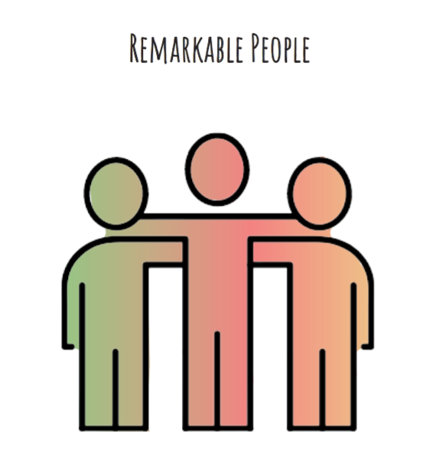
Remarkable People – Projeto PAC
Filipa Rodrigues
Nº21708
Curso Técnico Superior de tecnologias web e aplicações Móveis

Slide 2
Introdução
Rede Social
Objetivo
Requisitos da Aplicação

Slide 3
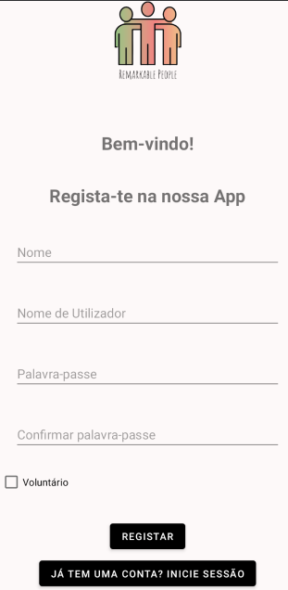
Activity – Criar Conta
ImageView
EditTexts
CheckBox
Buttons
ScrollBar

Slide 4
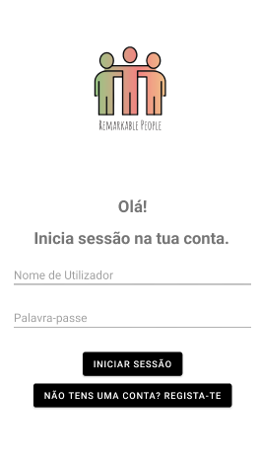
Activity - Login
ImageView
EditTexts
Buttons

Slide 5
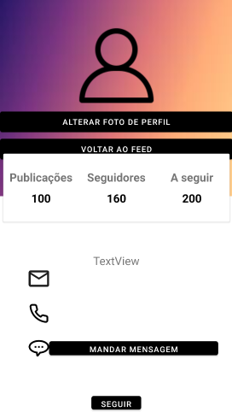
Activity – Perfil do Utilizador
ImageViews
Buttons
TextView

Slide 6
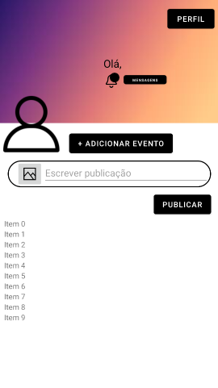
Activity – Feed
ImageView
Buttons
TextView
RecyclerView
ImageButton

Slide 7
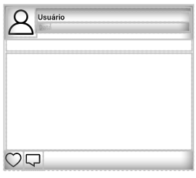
Activity – Card (Publicações)
ImageView
TextView
ImageButtons

